Slide 1

为教育机构提供一站式SaaS云解决方案
SaaS Cloud Solution for Online Education

Slide 2







目录
Contents
公司简介
网校介绍
技术支持
服务报价
客户案例
更多产品

Slide 3

01 公司介绍

Slide 4
我们能为您做什么
Mission
为用户创造更高的价值，圆您创业梦想。
教育机构
各类学校
企业内训
助力教育行业实现互联网转型升级

Slide 5


我们的优势
Our Advantage
比直播厂商的延时低、交互好
比视频会议厂家更懂教育管理
比传统教育厂商更懂线上教育
团队成员来自：教育机构、教育软件行业、视频会议行业

Slide 6
公司介绍
Company Profile
眼乾公司致力于为教育机构提供一站式SaaS云解决方案，无需技术研发，即刻就能拥有自己的网校平台。
让学生专注于学习：更轻量化、更好用，随时随地能学习
让老师专注于教学：为内容创作者、内容输出者打造知识变现工具
让经营者专注于运营：为经营者提供招生、营销和推广，提升用户增长、转化及留存率，实现内容和流量的双向变现

Slide 7




在云端继续你的业务
无论你遇到什么样的痛点
用户增长缓慢
市场竞争激烈
扩大规模困难
运营成本高
线下授课由于受地域、时间的限制，学员数量增长缓慢
越来越多的教育机构选择开展线上教育，产品形式单一会缺乏市场竞争力
运营是网校发展的助力，但运营成本却是非常高的
扩大网校规模需要设置分校，分校成本高
Notes:
1、用互联网及移动互联网进行传播推广网校，开拓其他区域市场
2、有自己的线上品牌展示门户，让家长及学员能够通过搜索引擎了解机构，再也不是只有纸质宣传单页的草根时代了
3、不再纠结于每月高昂的教学运营成本（人员师资、教室租赁等）

Slide 8

我们的解决方案
Our Solution
自主研发
外包
SaaS模式
研发成本 高
制作周期 长
试错成本 高
研发成本 高
制作周期 短
试错成本 低
研发成本 低
制作周期 短
试错成本 低

Slide 9
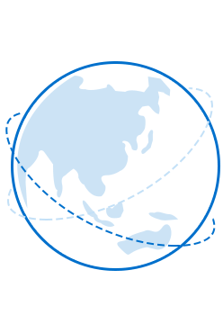
我们的产品
提供专业的SaaS解决方案
投入成本低
专业化运维
5分钟拥有网校，当天即可授课
教学资源按需创建和管理
强大的运营统计管理，一切做到尽然有序
一站式服务
SaaS模式
无需研发成本
功能定期更新
专业售后团队
你只管运营，其他的技术问题都放心交给我们

Slide 10
02 网校介绍

Slide 11
六大功能，快速搭建网校
提供一个低成本的在线教育整体解决方案
01
02
03
网校功能
教学功能
课程功能
04
05
06
运营功能
学员功能
题库功能

Slide 12

网校设置
Online school settings
打造属于企业自己的私有网校平台，使用独立的域名，拥有自己独立的版权。
网页自己设计，页头、页尾、轮播图、网页模板、自定义页面，完全自主网校风格。
企业无需修改代码就可以做SEO，接入第三方统计代码分析，可以自定义浏览器图标。
Notes:
1、图片要换掉

Slide 13




分校设置
做培训增加收入最好的办法就是扩分校
分校模块
培训想做大，必须有分校功能。
独立管理权
独立页面
独立课程
独立师资

Slide 14
微网校、APP、小程序
自己的品牌，自己的app。
移动端的最佳利器，用html重新写的代码。
绑定微信公众号，配合营销，降低学生粘性成本。
支持PC端、网页端、app端。实现多终端互通 全场景教学
覆盖全教学场景，打破时间空间限制，随时随地学习。

Slide 15
六大功能，快速搭建网校
提供一个低成本的在线教育整体解决方案
01
02
03
网校功能
教学功能
课程功能
04
05
06
运营功能
学员功能
题库功能

Slide 16
教学功能
多种形式的教学功能，稳定流畅的10000+人在线教学系统
三分屏直播、桌面共享直播、摄像机直播、班班通直播、
班级直播，五大直播场景应有尽有，文字、音频、视频互
动，随时沟通PPT、点名、随堂测试，完全场景化教学
转码、存储、分发、播放
章节、笔记、评论、练习
试听、免费、测试、弹幕
01、直播
02、录播
03、面授
04、混合
05、一对一约课
线下培训
培训机构转型、线上线下结合
教师在后台配置可预约的课时，学员使用课时来预约
Notes:
02、录播中最后原文为弹体，不知道是不是弹幕？

Slide 17
六大功能，快速搭建网校
提供一个低成本的在线教育整体解决方案
01
02
03
网校功能
教学功能
课程功能
04
05
06
运营功能
学员功能
题库功能

Slide 18
课程功能
提供课程相关设置
课程
课程有效期、课程评论、课程问答、课程购买限制、课程协议、课件隐私、多班号排课、课程观看权限。
课程包
课程打包售卖，满足不同阶段学员需求，增加企业营收。
公开课
提高学员转化率，把免费学员转化为付费学员。

Slide 19
六大功能，快速搭建网校
提供一个低成本的在线教育整体解决方案
01
02
03
网校功能
教学功能
课程功能
04
05
06
运营功能
学员功能
题库功能

Slide 20

支付
我们成长的力量
支付宝
微信
网银支付
银行汇款

Slide 21
营销工具
多样的沟通渠道和方式
在线QQ咨询
微信解答
微博答疑
电话咨询
学员访问网校有疑问，随时可以和课程老师咨询，有利于提高网校的营销效率
增强学员咨询数，最终提高学员报名数

Slide 22
查询统计
网校运营数据、一目了然
学员维度
运营维度
题库维度
财务维度
注册数据，报名数据
学习记录，课程上课统计
课程评论数据
积分、余额、邀请记录
做题记录
考试人数、分数、通过率数据
订单、收入、支出数据

Slide 23
促销
促销活动
三级分销体系
学习卡
促销
支持满减、抵现、打
折等优惠方式
充值卡

Slide 24
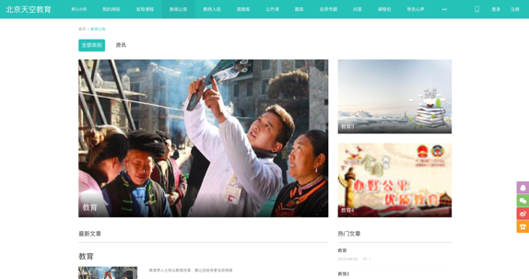

新闻资讯、会员专区
新闻资讯
会员专区

Slide 25
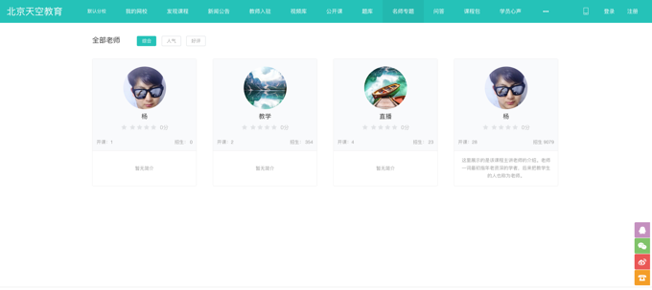

名师专区、名师主页
名师专区
名师主页

Slide 26
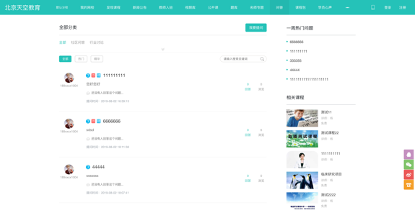

论坛、学员心声
论 坛
学员心声

Slide 27
六大功能，快速搭建网校
提供一个低成本的在线教育整体解决方案
01
02
03
网校功能
教学功能
课程功能
04
05
06
运营功能
学员功能
题库功能

Slide 28
学员模块
学员管理
1
学员登录
2
基础管理：账号查询、修改信息、密码修改、禁用用户、分组
异动管理：报名、转班、转人、退款
查询管理：学习记录、做题记录、余额、积分
支持QQ、微信、微博登录
3
学员通知
4
学员来源
自动通知、分组通知、课程通知、自定义通知短信、邮件、站内信
前台登录购买、后台导入

Slide 29
六大功能，快速搭建网校
提供一个低成本的在线教育整体解决方案
01
02
03
网校功能
教学功能
课程功能
04
05
06
运营功能
学员功能
题库功能

Slide 30
题库功能
单元测试
随堂练习
真题练习
模拟考试
收藏练习
随机抽题
课后作业
错题记录

Slide 31
03 技术支持

Slide 32
开发语言
Java 开发语言
代码管理 Git
Spring 开发框架
权限系统 Shiro
技术场景以及技术选型
Spring MVC 开发框架
页面布局 Sitemesh
MySQL 数据库
CSS框架 Less
Maven 项目构建
JavaScript框架 jQuery
技术架构 Spring + Spring MVC + Mybatis
Notes:
快速迭代，敏捷开发
为了保证产品的生命力，我们保持快速迭代与敏捷开发，我们致力于提供富有生命力的产品，倾听用户的上万条需求。

Slide 33
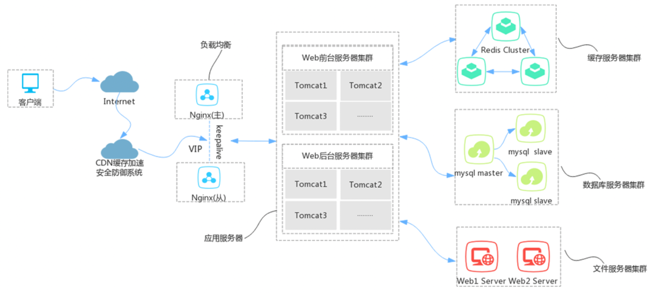
系统架构

Slide 34
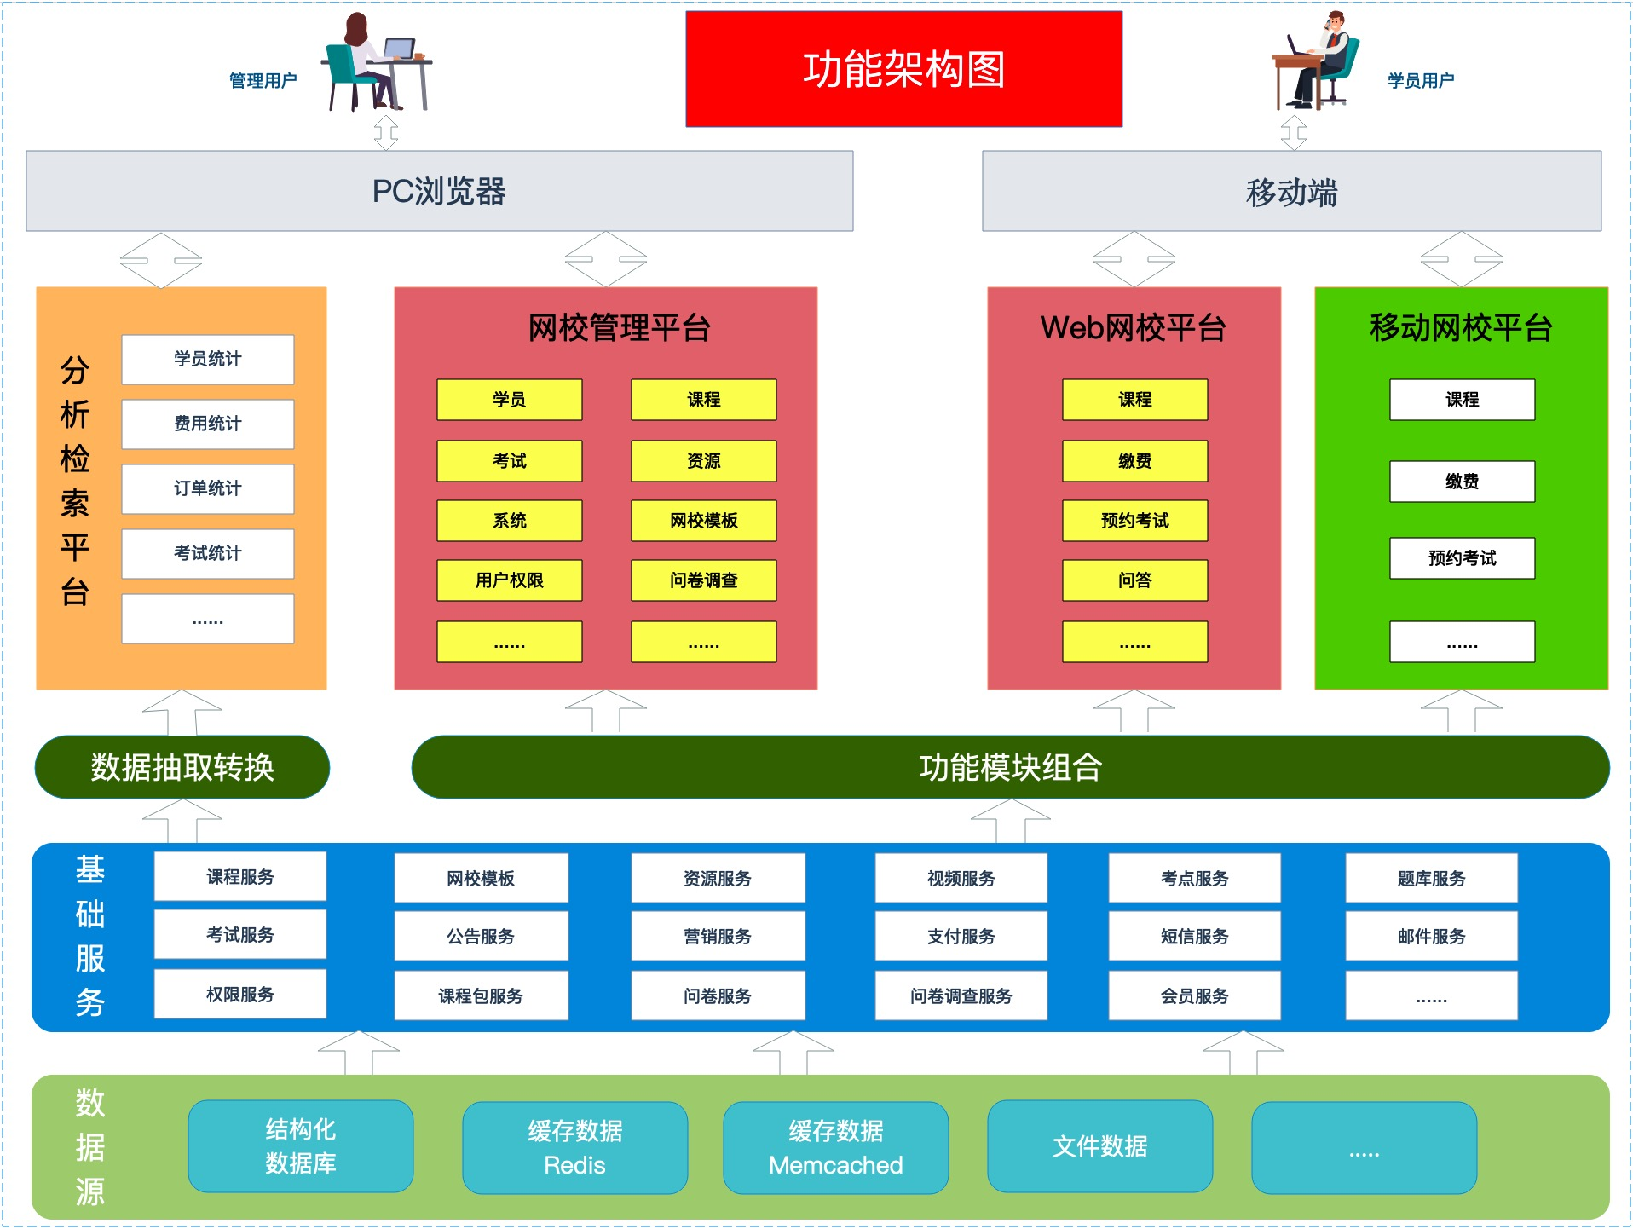
功能框架

Slide 35
服务器、带宽、售后支持
2T带宽、几乎没有限制
带宽
7*24小时支持、一对一服务、创造顶级平台
服务器
售后服务
云服务器、49台服务器、弹性伸缩服务

Slide 36
运维、升级、安全
运维
升级
安全
自动化运维
资源监控与告警
每周升级
做在线教育的全属性功能
防CC攻击
DDOS攻击
防WEB攻击
每月为用户防御攻击1000000+次

Slide 37
04 服务报价

Slide 38
SaaS个版本报价
标准版 （企业）
61800
0-1000
35元
1元/GB
0.8/GB
专业版 （企业） | 高级版 （企业） | 尊享版 （企业）
103800 | 209800 | 298800
0-2000 | 0-5000 | 0-10000
35元 | 35元 | 35元
1元/GB | 1元/GB | 1元/GB
0.8/GB | 0.8/GB | 0.8/GB
标准版 (创业) | 基础班 （企业）
24800 | 38800
0-300 | 0-500
35元 | 35元
1元/GB | 1元/GB
0.8/GB | 0.8/GB
推荐
费用（元/年）
收费学员（人/年）
直播服务（人/月）
点播服务（空间/月）
点播服务（流量）

Slide 39
05 客户案例

Slide 40
客户案例

Slide 41
06 更多产品

Slide 42
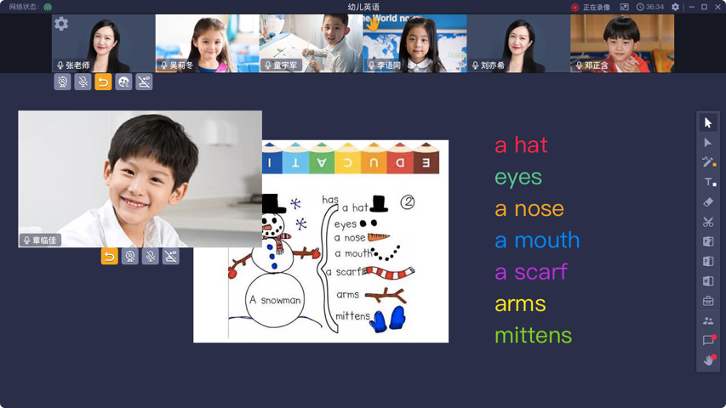
更多产品
在线课堂

Slide 43

谢谢聆听
THANK YOU FOR LISTENING.
眼乾公司

